Slide 1
INTRODUCTION GÉNÉRALE À LA SILICE CRISTALLINE RESPIRABLE

Slide 2
IMPORTANT
Les informations contenues dans cette formation PowerPoint sont de nature consultative et informative. Il ne s'agit pas d'une norme ou d'un règlement, et cela ne crée pas de nouvelles obligations légales ni ne modifie les obligations existantes créées par la législation et la politique de santé.
Notes:
CLAUSE D’USAGE RAISONNABLE : Ce document peut contenir des éléments protégés par le droit d'auteur, dont l'utilisation n'a pas toujours été spécifiquement autorisée par le propriétaire du droit d'auteur. Nous mettons ces éléments à disposition dans le cadre de nos efforts pour faire progresser la compréhension des dangers liés à la Silice Cristalline Respirable (SCR).

Slide 3
PRÉAMBULE (POUR LE FORMATEUR)
Dans le cadre de la formation au déploiement des Bonnes Pratiques de NEPSI, NEPSI a développé un ensemble de ressources pédagogiques.
Chaque dossier de formation PowerPoint couvre un sujet pertinent pour les travailleurs de toutes les industries qui utilisent des matériaux contenant de la silice cristalline. Les dossiers fournissent des informations sur les risques d'exposition à la poussière liés au sujet et sur les bonnes pratiques et mesures disponibles pour les réduire. L'objectif de la formation est d'informer et d'éduquer les travailleurs pour les aider à utiliser efficacement les mesures de contrôle et à réduire leur exposition à la silice cristalline respirable (SCR) sur le lieu de travail.
Utilisez le modèle vierge et les espaces réservés pour ajouter des informations supplémentaires à ce dossier de formation si nécessaire.

Slide 4
INTRODUCTION
Apprendre à se protéger contre les risques liés au travail est une priorité.
Dans cette formation PowerPoint, vous apprendrez :
Où se trouve la silice cristalline
Les activités qui génèrent de la Silice Cristalline Respirable (SCR)
Les dangers de la SCR
Comment gérer la SCR au travail
Notes:
Une exposition excessive à la silice cristalline respirable (SCR) peut entraîner de graves problèmes de santé pour les travailleurs à long terme. C’est pour cette raison qu’il est important que tous les travailleurs connaissent les bonnes pratiques qui limitent ou éliminent l'exposition à la poussière de silice.
Cette formation fournit des informations de base sur la silice cristalline respirable (SCR).

Slide 5
OÙ SE TROUVE LA SILICE CRISTALLINE
La silice cristalline, sous la forme du minéral quartz, se trouve dans plusieurs matériaux, tels que :
Le quartzite : Plus de 95 %
Le sable : Plus de 90 %
Le grès Plus de 90 %,
Le silex : Plus de 90 %
La pierre de grès Plus de 80 %
Le schiste : entre 40 et 60 %
L’ardoise : Jusqu’à 40 %

Slide 6

LES PROCESSUS QUI GÉNÈRENT DE LA POUSSIÈRE
Lorsque des matériaux contenant de la silice cristalline sont soumis à différents processus industriels à haute énergie, une fine poussière en suspension dans l'air est générée. On l’appelle la Silice Cristalline Respirable (SCR). Ces procédés comprennent :
Le nettoyage
Le transport
L’ensachage
L’emballage
Le concassage
Le broyage
Le séchage
Le façonnage
Le mélange
La coupe
Le sciage
Le perçage (liste non exhaustive)

Slide 7
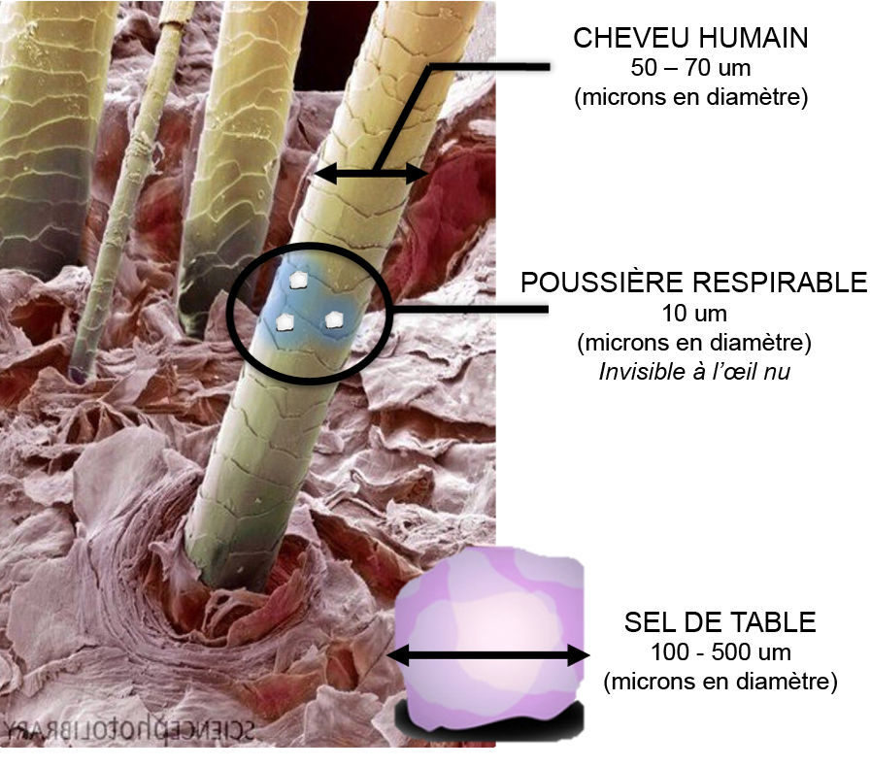
LA SILICE – UN DANGER
POUR LA SANTÉ
Lorsque des matériaux contenant de la silice cristalline sont utilisés dans des processus à haute énergie (tels que le sciage ou le perçage), des particules sont libérées sous forme de poussières respirables très fines (SCR) qui sont invisibles à l'œil nu, même à des concentrations élevées.
Le SCR représente un risque sérieux pour la santé des travailleurs.

Slide 8
LA SCR ET LA SILICOSE
Il est démontré qu'une exposition fréquente et excessive à la SCR (généralement pendant de nombreuses années) peut provoquer la silicose et le cancer du poumon :
La silicose se développe en respirant de fines particules de poussière jusque dans les poumons, ce qui, à la longue, entraîne des difficultés respiratoires chroniques et, dans certains cas, la mort.
Il existe différents stades de silicose, de la "silicose simple" à la "fibrose massive progressive" (FMP).
Les études épidémiologiques montrent que l'incidence du cancer du poumon a particulièrement augmenté chez les travailleurs atteints de silicose.
Poumons sains
Poumons affectés par la FMP

Slide 9

MINIMISER L’EXPOSITION A LA SCR
Le risque de développer une maladie pulmonaire est totalement évitable lorsque des mesures de contrôle et de bonnes pratiques sont appliquées.
Nous suivons les Bonnes Pratiques de NEPSI, qui comportent quatre étapes principales :
L'évaluation des risques : Évaluer le risque d'exposition
Le contrôle : Décider comment contrôler et prévenir l'exposition
La surveillance : Suivre l'efficacité des mesures de contrôle
L'éducation : Fournir des informations, des instructions et des formations
NEPSI est l'acronyme du "Réseau Européen pour la Silice" formé par les associations européennes d'employés et d'employeurs du secteur ayant signé l'accord de Dialogue Social "Accord sur la Protection de la Santé des Travailleurs par une Bonne Manipulation et Utilisation de la Silice Cristalline".

Slide 10

LES TECHNIQUES DE CONTRÔLE DE
LA POUSSIÈRE
BONNE HYGIÈNE / ENTRETIEN MÉNAGER
Le lavage des vêtements de travail et l'aspiration de la poussière produite par les processus empêchent l'accumulation de poussière au fil du temps - un espace de travail propre est un espace sûr.
EAU
Le fait de maintenir les processus humides empêche la poussière de se propager dans l’air en capturant les particules avec de l'eau.
Il existe cinq techniques principales de contrôle des poussières utilisées pour gérer la SCR. Elles font partie des bonnes pratiques de NEPSI.
CONFINEMENT
La réalisation des processus de production de la SCR dans un environnement étanche permet d’empêcher à la source l'exposition à la poussière.
ÉQUIPEMENT DE PROTECTION
Les EPI (par exemple, les masques faciaux) protègent les travailleurs de la poussière lorsque toutes les autres mesures de contrôle sont insuffisantes pour maîtriser les risques d'exposition.
EXTRACTION / VENTILATION
Capter la SCR à la source, avant que nous y soyons exposés, et remplacer l'air contaminé par de l'air propre.

Slide 11
NOS MESURES DE PROTECTION CONTRE LA SCR
Espace réservé aux formateurs pour inclure des informations sur la protection que les travailleurs doivent utiliser sur ce site (par exemple, activer les systèmes de ventilation, utiliser les EPI, etc.)
*Pensez à inclure des photos*

Slide 12
CONCLUSION
La SCR est un risque professionnel qui peut entraîner des problèmes de santé très impactants, comme la silicose et le cancer. N'oubliez pas :
La SCR est un risque sérieux pour la santé des travailleurs
Les risques d'exposition sont totalement évitables en appliquant des mesures de contrôle appropriées
Les mesures de contrôle doivent être présentes, maintenues et utilisées sur le lieu de travail
Le formateur peut ajouter des conclusions contextuelles

Slide 13
DIAPOSITIVE VIDE
Utilisez cette diapositive pour créer un matériel de formation personnalisé spécifique à un environnement/contexte de travail.
Pour changer l'image, faites un clic droit > changer l'image > à partir du fichier.
Pour créer d'autres diapositives, cliquez sur l'onglet "Nouvelle diapositive" ci-dessus.

Slide 14


N’OUBLIEZ PAS
Une exposition à long terme à des niveaux élevés de SCR peut provoquer des maladies pulmonaires invalidantes
Il est important que nous nous protégions chaque jour contre l'exposition à cette poussière en suspension dans l'air.
En suivant les bonnes pratiques aujourd'hui, nous protégeons notre santé future.
Comment allez-vous passer votre retraite ?

Slide 15
SUPPORTS D’APPRENTISSAGE COMPLÉMENTAIRES
Fiches de travail NEPSI
Guide des Bonnes Pratiques de NEPSI
Guide NEPSI pour les PME
Visitez la plateforme d'apprentissage en ligne de NEPSI sur training.nepsi.eu/fr pour plus de ressources d'apprentissage sur la SCR.

